Slide 1
MoD 2026

Slide 2
追加スライド
このスライドを追加

Slide 3
WxC / WxCC

Slide 4
diagram
PSTN
LGW
WxC
WxCC

Slide 5
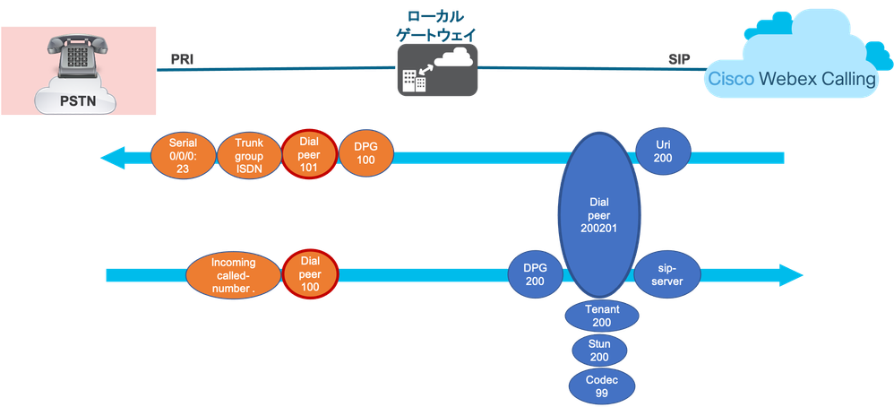
diagram
なし？
DP210
DPG100
Serial0/1/0:23
DP211 : ^57712380$
DP212 : ^57......$
DP211,212
DPG200

Slide 6
手順

Slide 7
WxC WxCC 基本設定１
WxC の設定
ロケーションの設定で、PSTN設定でプレミスベースの登録をして、代表番号を設定する（この時点で仮の外線番号でもよい）
⇒ここまででWxCの番号が有効になり、WxCユーザ間同士の通話ができる

Slide 8
WxC WxCC 基本設定２
WxC の設定
ロケーション追加
ユーザ追加（ライセンスもWxC WxCC付与されるようにする）
ユーザのアクティベーション
WxCC の設定
ユーザ同期
Contact center のトグルをオンにして、エージェント諸々の設定を入れる
⇒ここまででエージェントは WxCC agent desktop までのログインはできるはず
WxCC の設定
キューの作成（Tokyo, Chiba, Osaka）
音声ファイルをアップロード
フローの作成（音声ファイルとかキューとか指定する）
チャネルの作成（フローとかWxCCとして受け付ける番号を指定する）
⇒ここまででWxCユーザはエージェントと通話ができるはず（WxCのPSTNが事前に設定されていないとだめ）

Slide 9
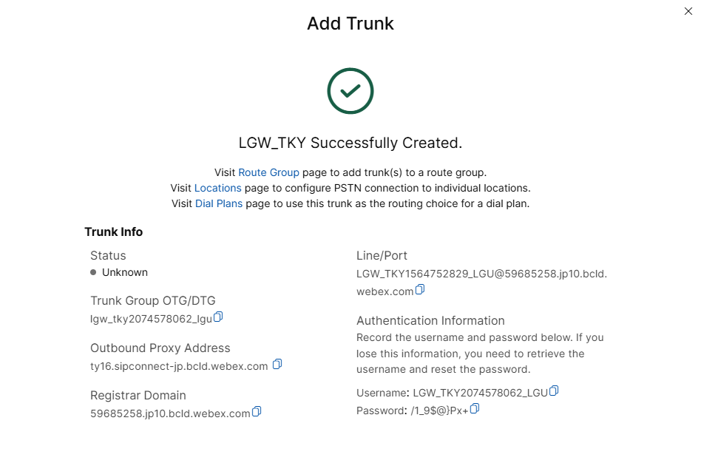
WxC WxCC 基本設定３
WxC の設定
ロケーション追加（正しい番号を追加する）
トランクを追加（レジストレーションベースで登録）
Trunk group: lgw_tky2074578062_lgu
Outbound Proxy address: ty16.sipconnect-jp.bcld.webex.com
RLGW_TKY1564752829_LGU@59685258.jp10.bcld.webex.comin: 59685LGW_TKY2074578062_LGUcld.webex.com
Line/port: LGW_TKY1564752829_LGU@59685258.jp10.bcld.webex.com
Username: LGW_TKY207457/1_9$@}Px+w: /1_9$@}Px+
ロケーションにトランクを紐づける（この時点では status は unknown）
LGW の設定
Config 投入（LGWとWebexの登録用）
⇒ここまででWxCとLGW間でトランクが張れて、CH上でステータスが online になる
LGW の設定
Config 投入（LGWのdial-peer用）
⇒ここまでで外線発着信ができるようになる

Slide 10
WxC WxCC 基本設定４
WxCC の詳細設定
スキル定義で「言語」「技術」とかの設定を入れていく
定義したスキルをスキルプロファイルの設定
コンタクトセンターユーザに追加（チーム単位ではなくユーザ単位でしかできない）
アウトダイヤルの設定は、発信キュー用の Outdial Queue と、チャネルで発信テレフォニー用の Outdial Entry Point を作成する。発信ANIとして outdial ANI Group としてエントリリストに発信用番号を登録しておく。これらを Agent Profile (dektop profile)のダイヤルプランに紐づける。さらに「開始⇒終了」のシンプルなフロー作成とその紐づけが必要かもしれない
⇒現状この設定で、WxCC agent から外線に発信すると、 自身のWxAppの内線番号に着信が入り、そこから外線発信される。
☆WxCC agent desktop で着信できるような設定を入れたい
☆転送できるようにエントリポイントとか他エージェントの設定を入れたい

Slide 11
Config for WxC registration

Slide 12
（LGWとWebexの登録用）
Pre-shared key の暗号化
12~20桁
key config-key password-encrypt ciscouc12345
password encryption aes
ip name-server 8.8.8.8
crypto pki trustpoint dummyTp
revocation-check crl
sip-ua
crypto signaling default trustpoint dummyTp cn-san-validate server
transport tcp tls v1.2
tcp-retry 1000
show crypto pki trustpool | i DigiCert
show crypto pki trustpool | i IdenTrust
crypto pki trustpool import clean url http://www.cisco.com/security/pki/trs/ios_core.p7b
DNSサーバ：vDMZ の環境に合わせて 192.168.120.1 で設定済み
トラストポイントとSIPでTLS1.2を利用する
トラストプールがなければ証明書をダウンロードする

Slide 13
（LGWとWebexの登録用）
音声サービス
voice service voip
ip address trusted list
ipv4 23.89.0.0 255.255.0.0
ipv4 62.109.192.0 255.255.192.0
ipv4 85.119.56.0 255.255.254.0
ipv4 128.177.14.0 255.255.255.0
ipv4 128.177.36.0 255.255.255.0
ipv4 135.84.168.0 255.255.248.0
ipv4 139.177.64.0 255.255.248.0
ipv4 139.177.72.0 255.255.254.0
ipv4 144.196.0.0 255.255.0.0
ipv4 150.253.128.0 255.255.128.0
ipv4 163.129.0.0 255.255.128.0
ipv4 170.72.0.0 255.255.0.0
ipv4 170.133.128.0 255.255.192.0
ipv4 185.115.196.0 255.255.252.0
ipv4 199.19.196.0 255.255.254.0
ipv4 199.19.199.0 255.255.255.0
ipv4 199.59.64.0 255.255.248.0
allow-connections sip to sip
media statistics
media bulk-stats
no supplementary-service sip refer
no supplementary-service sip handle-replaces
fax protocol t38 version 0 ls-redundancy 0 hs-redundancy 0 fallback none
stun
stun flowdata agent-id 1 boot-count 4
stun flowdata shared-secret 0 ciscouc12345
exit
sip
g729 annexb-all
early-offer forced
end

Slide 14
（LGWとWebexの登録用）
SIPプロファイル
voice class sip-profiles 200
rule 9 request ANY sip-header SIP-Req-URI modify "sips:(.*)" "sip:\1"
rule 10 request ANY sip-header To modify "<sips:(.*)" "<sip:\1"
rule 11 request ANY sip-header From modify "<sips:(.*)" "<sip:\1"
rule 12 request ANY sip-header Contact modify "<sips:(.*)>" "<sip:\1;transport=tls>"
rule 13 response ANY sip-header To modify "<sips:(.*)" "<sip:\1"
rule 14 response ANY sip-header From modify "<sips:(.*)" "<sip:\1"
rule 15 response ANY sip-header Contact modify "<sips:(.*)" "<sip:\1"
rule 20 request ANY sip-header From modify ">" ";otg=lgw_tky2074578062_lgu>"
rule 30 request ANY sip-header P-Asserted-Identity modify "sips:(.*)" "sip:\1"
rule 31 request ANY sip-header From modify "From: <sip:\+81(.*)@" "From: \"0\1\" <sip:+81\1@"

Slide 15
（LGWとWebexの登録用）
コーデック、SRTP、STUNの設定
voice class codec 99
codec preference 1 g711ulaw
exit
voice class srtp-crypto 200
crypto 1 AES_CM_128_HMAC_SHA1_80
exit
voice class stun-usage 200
stun usage firewall-traversal flowdata
stun usage ice lite

Slide 16
（LGWとWebexの登録用）
テナント設定
voice class tenant 200
registrar dns:59685258.jp10.bcld.webex.com scheme sips expires 240 refresh-ratio 50 tcp tls
credentials number LGW_TKY1564752829_LGU username LGW_TKY2074578062_LGU password 0 /1_9$@}Px+ realm BroadWorks
authentication username LGW_TKY2074578062_LGU password 0 /1_9$@}Px+ realm BroadWorks
authentication username LGW_TKY2074578062_LGU password 0 /1_9$@}Px+ realm 59685258.jp10.bcld.webex.com
no remote-party-id
sip-server dns:59685258.jp10.bcld.webex.com
connection-reuse
srtp-crypto 200
session transport tcp tls
url sips
error-passthru
asserted-id pai
bind control source-interface GigabitEthernet0/0/1
bind media source-interface GigabitEthernet0/0/1
no pass-thru content custom-sdp
sip-profiles 200
outbound-proxy dns:ty16.sipconnect-jp.bcld.webex.com
privacy-policy passthru
LGW <> WxC をつなぐ I/F を考える

Slide 17
（LGWとWebexの登録用）
dial-peer voice 200201 voip
description Inbound/Outbound Webex Calling
voice-class sip tenant 200
show tcp brief
show sip-ua connections tcp tls detail
show sip-ua register status
ダイヤルピア紐づけ
8934ポートが established になっていることを確認する
Conn-State が established になっていることを確認する
Reg が yes になっていることを確認する

Slide 18
Config for a call

Slide 19
WxC WxCC 基本設定８（LGWのdial-peer用）
トランクグループの設定
⇒今回は1ポートなので不要？
ISDN 向けの outgoing dial-peer
（221 pots で設定済み）
trunk group ISDN
interface Serial0/1/0:23
no ip address
encapsulation hdlc
isdn switch-type primary-ntt
isdn incoming-voice voice
trunk-group ISDN
voice translation-rule 1
rule 1 /^\+81/ /0/
rule 2 /\+\(.*\)/ /010\1/
exit
voice translation-rule 3
rule 1 /^\+813/ //
exit
voice translation-profile Outgoing-to-ISDN
translate calling 3
translate called 1
dial-peer voice 101 pots
trunkgroup ISDN
description Outgoing dial-peer to PSTN
translation-profile outgoing Outgoing-to-ISDN
destination-pattern BAD.BAD
forward-digits all
voice class dpg 100
description Incoming WxC (DP200201) to PSTN (DP101)
dial-peer 101 preference 1
voice class uri 200 sip
pattern dtg=lgw.tky2074578062.lgu
ISDN 向け IF の設定
この辺はすでに設定済み
Outgoing / incoming を紐づける
ISDN 向けの発信時の変換ルール
WxC からの着信特定

Slide 20
WxC WxCC 基本設定８（LGWのdial-peer用）
WxC 向けの番号変換
dial-peer voice 200201 voip
description Inbound/Outbound Webex Calling
session protocol sipv2
destination dpg 100
incoming uri request 200
voice-class codec 99
voice-class stun-usage 200
no voice-class sip localhost
voice-class sip tenant 200
dtmf-relay rtp-nte
srtp
no vad
voice translation-rule 2
rule 1 /^/ /+813/
exit
voice translation-rule 4
rule 1 /^0/ /+81/
exit
voice translation-profile Incoming-from-ISDN
translate calling 4
translate called 2
dial-peer voice 200201 voip
translation-profile outgoing Incoming-from-ISDN
destination-pattern BAD.BAD
session target sip-server
voice class dpg 200
description Incoming PSTN (DP100) to WxC (DP200201)
dial-peer 200201 preference 1
WxC から受信するための incoming dial-peer
voice translation-rule 2
rule 1 /^57712380$/ /+81357712380/
rule 2 /^/ /+813/
WxC 向けのoutgoing を追加する

Slide 21
WxC WxCC 基本設定８（LGWのdial-peer用）
ISDN に接続するための設定
PSTN からのコールを dial-peer 100 で受け付ける
（211,212 pots で設定済み）
card type t1 0 1
network-clock synchronization automatic
no network-clock synchronization participate 0/1
isdn switch-type ntt
voice call send-alert
voice rtp send-recv
controller T1 0/1/0
framing esf
clock source line primary
linecode b8zs
cablelength long 0db
pri-group timeslots 1-24
exit
interface Serial0/1/0:23
no ip address
encapsulation hdlc
isdn switch-type primary-ntt
isdn incoming-voice voice
exit
dial-peer voice 100 pots
description Incoming dial-peer from PSTN
trunkgroup ISDN
destination dpg 200
incoming called-number ^57712380$

Slide 22
WxC WxCC 基本設定８（LGWのdial-peer用）
緊急通報をブロック
同時接続数を変える
（設定してもしなくてもどちらでも）
voice translation-rule 200
rule 1 reject /^110$/
rule 2 reject /^118$/
rule 3 reject /^119$/
voice translation-profile Call-Block
translate called 200
dial-peer voice 200201 voip
call-block translation-profile incoming Call-Block
dial-peer voice 200201 voip
max-conn 250
call treatment on
call threshold global cpu-avg low 75 high 80
call threshold global total-mem low 75 high 80
call threshold global total-calls low 250 high 250
no dial-peer outbound status-check pots
全体コール数、メモリ、CPUの 閾値を制限できる
冗長化する場合はこの設定が必要

Slide 23
WxC WxCC 基本設定８（LGWのdial-peer用）
voice translation-rule 210
rule 1 /^$/ //
rule 2 /^\(0.*\)$/ /0\1/
!
voice translation-rule 211
rule 1 /^57712380$/ /8991901/
!
voice translation-rule 212
rule 1 /^\(.*\)$/ /**\1/
!
voice translation-rule 2211
rule 1 /^0\(.*\)$/ /\1/
!
voice translation-rule 2212
rule 1 /^2...$/ /0357712380/
!
!
voice translation-profile fromPSTN_2Stage
translate calling 210
translate called 212
!
voice translation-profile fromPSTN_DID
translate calling 210
translate called 211
!
voice translation-profile toPSTN
translate calling 2212
translate called 2211

Slide 24
memo

Slide 25
Lab diagram On-premise
Customer から外線着信
外線コールはLGWに着信し、CUCM に渡す
CC 宛に着信したコールは UCCX に渡す
CC agent を割り振って、CUCM に対してその agent を呼び出させる
PSTN
LGW
CUCM
UCCX
customer
CC agent
CC agent
CC agent
CUCM に登録されて、UCCX が定めたルールによって着信を受ける

Slide 26
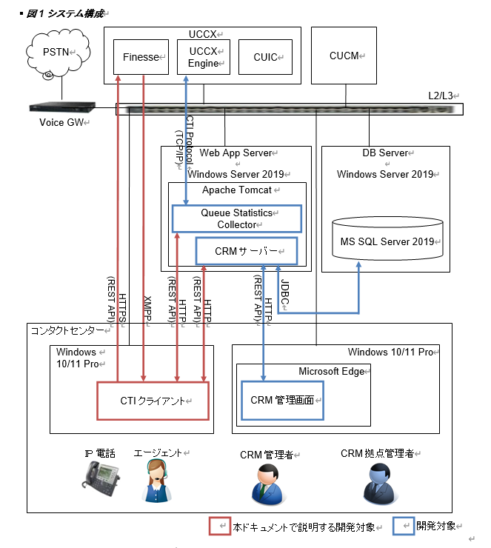

Slide 27
Lab diagram On-premise
UCCX
顧客の要件に応じてどの CC agent に割り当てるかスクリプトを基に決める
①外線着信で LGW からコールが入ってくる
②特定の番号であればUCCX にコールが流れるようになっている
⇒JTAPI が使われる
UCCX Engine
customer
CUCM
Trigger がroute point: 8991901 でMain IVRが流れる
JTAPI
実際にはインバウンドとアウトダイヤル用でCCG(Call Control Group)は使い分ける
RoutePoint:8991901
CCG 2100~2119
CCG 8991901~ 8991910
Agent の空き状況を FINESSE に確認する
CC agent デバイス 2001（内線）
CTI
FINESSE
XMPP
XMPP
HTTPS
Web App Server
DB Server
CC agent
CTI client
Apache Tomcat
MS SQL
Queue Statistics Collector
デスクトップアプリケーションとして CC agent はコンタクトセンター業務を行う
SQL
CRM server

Slide 28
Lab diagram Cloud
WxCC
WxCC エントリポイント作成時点で WxC の番号も「Contact Center RTMS」として作成される
①外線着信で LGW からコールが入ってくる
ルーティングフロー確認
（＝Flow Designer）
customer
WxC
エントリポイントで電話番号指定する（＝チャネル）
CC RTMS 5000
Agent の空き状況を WxCC agent desktop に確認する
CTI
WxCC agent desktop
WxApp
HTTPS
Web App Server
DB Server
CC agent
Apache Tomcat
MS SQL
CTI client
Queue Statistics Collector
デスクトップアプリケーションとして CC agent はコンタクトセンター業務を行う
CRM server

Slide 29
CUCM の設定
AD 連携でユーザの取り込み
CC agent 用電話端末登録

Slide 30
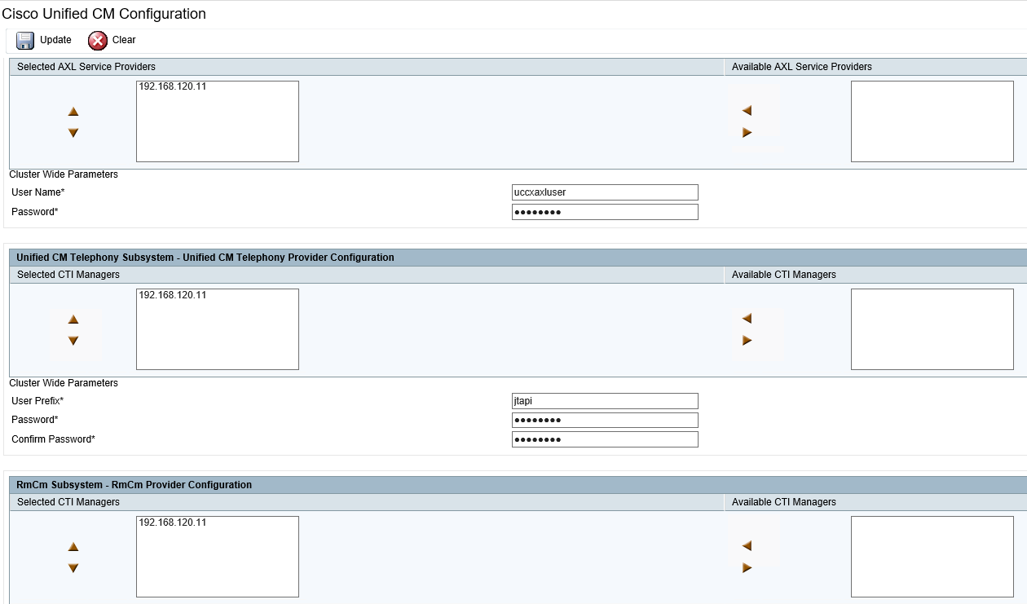
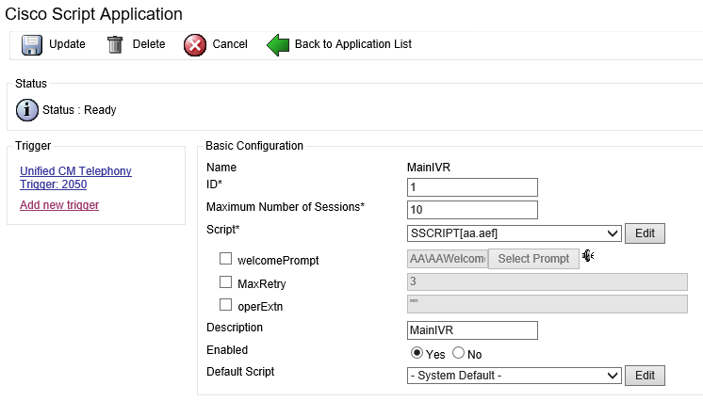
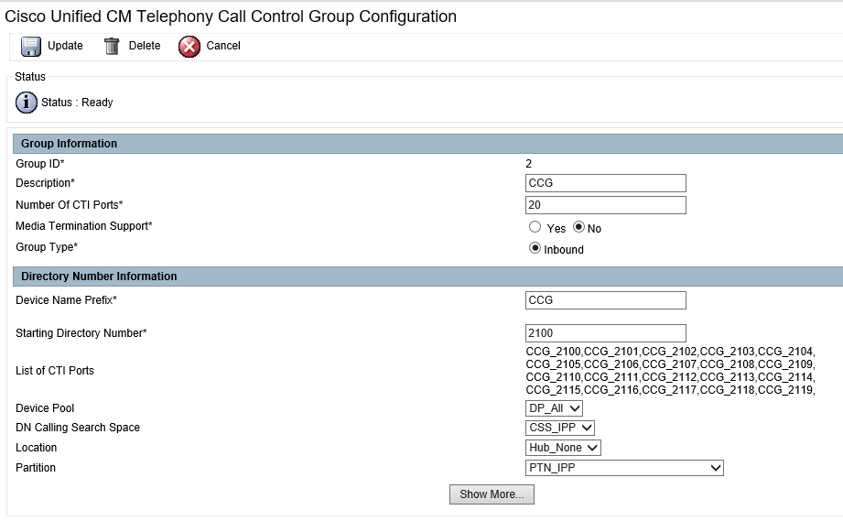
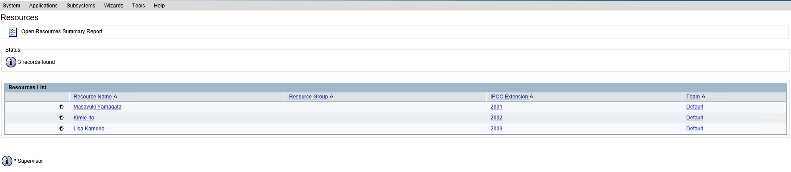
UCCX の設定
1. System > Cisco Unified CM Configuration
・AXL Service Provider Configuration.[Cisco Unified CM Version is : 15.0.1.11900(23)]
・Unified CM Telephony Subsystem - Unified CM Telephony Provider Configuration
・RmCm Subsystem - RmCm Provider Configuration
=> CUCM と UCCX の連携
2. Applications > Application Management
・SSCRIPT[aa.aef] （オートアテンダント。試しにいれただけ）
Trigger > Unified CM Telephony Trigger: 2050 (CUCMのCTI RP)
=> コールごとに処理するスクリプトを決める IVR
3. Subsystems > Cisco Unified CM Telephony > Call Control Group
・CCG (CUCMのCTI Port）
=> 音声処理用リソース
4. Subsystems > RmCm > Resources
・CUCMでIPCCに関連付けたエンドユーザがリソースとして表示される
=> エージェントの割り当て

Slide 31
Lab diagram Cloud
Customer から外線着信
外線コールはLGWに着信し、WxC に渡す
CC 宛に着信したコールは WxCC に渡す
CC agent を割り振って、WxC に対してその agent を呼び出させる
PSTN
LGW
WxC
WxCC
customer
CC agent
CC agent
CC agent
WxC に登録されて、WxCC が定めたルールによって着信を受ける

Slide 32
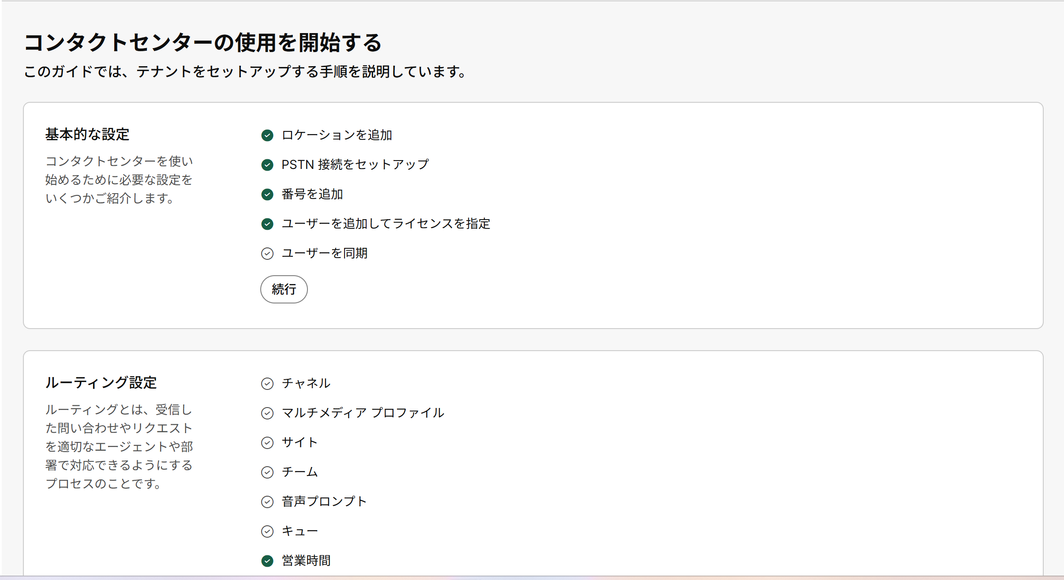
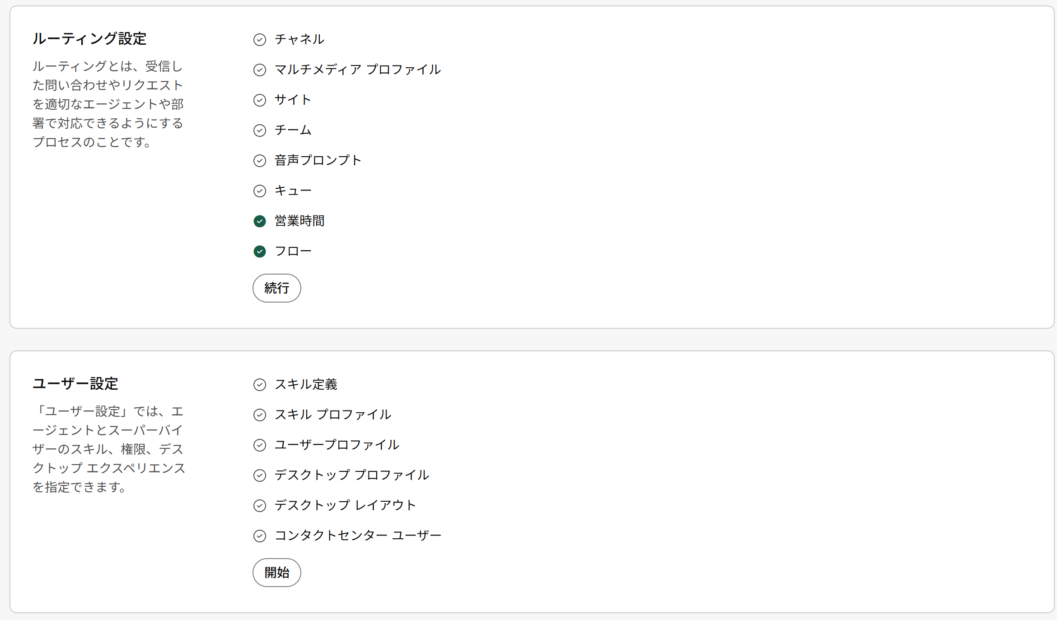
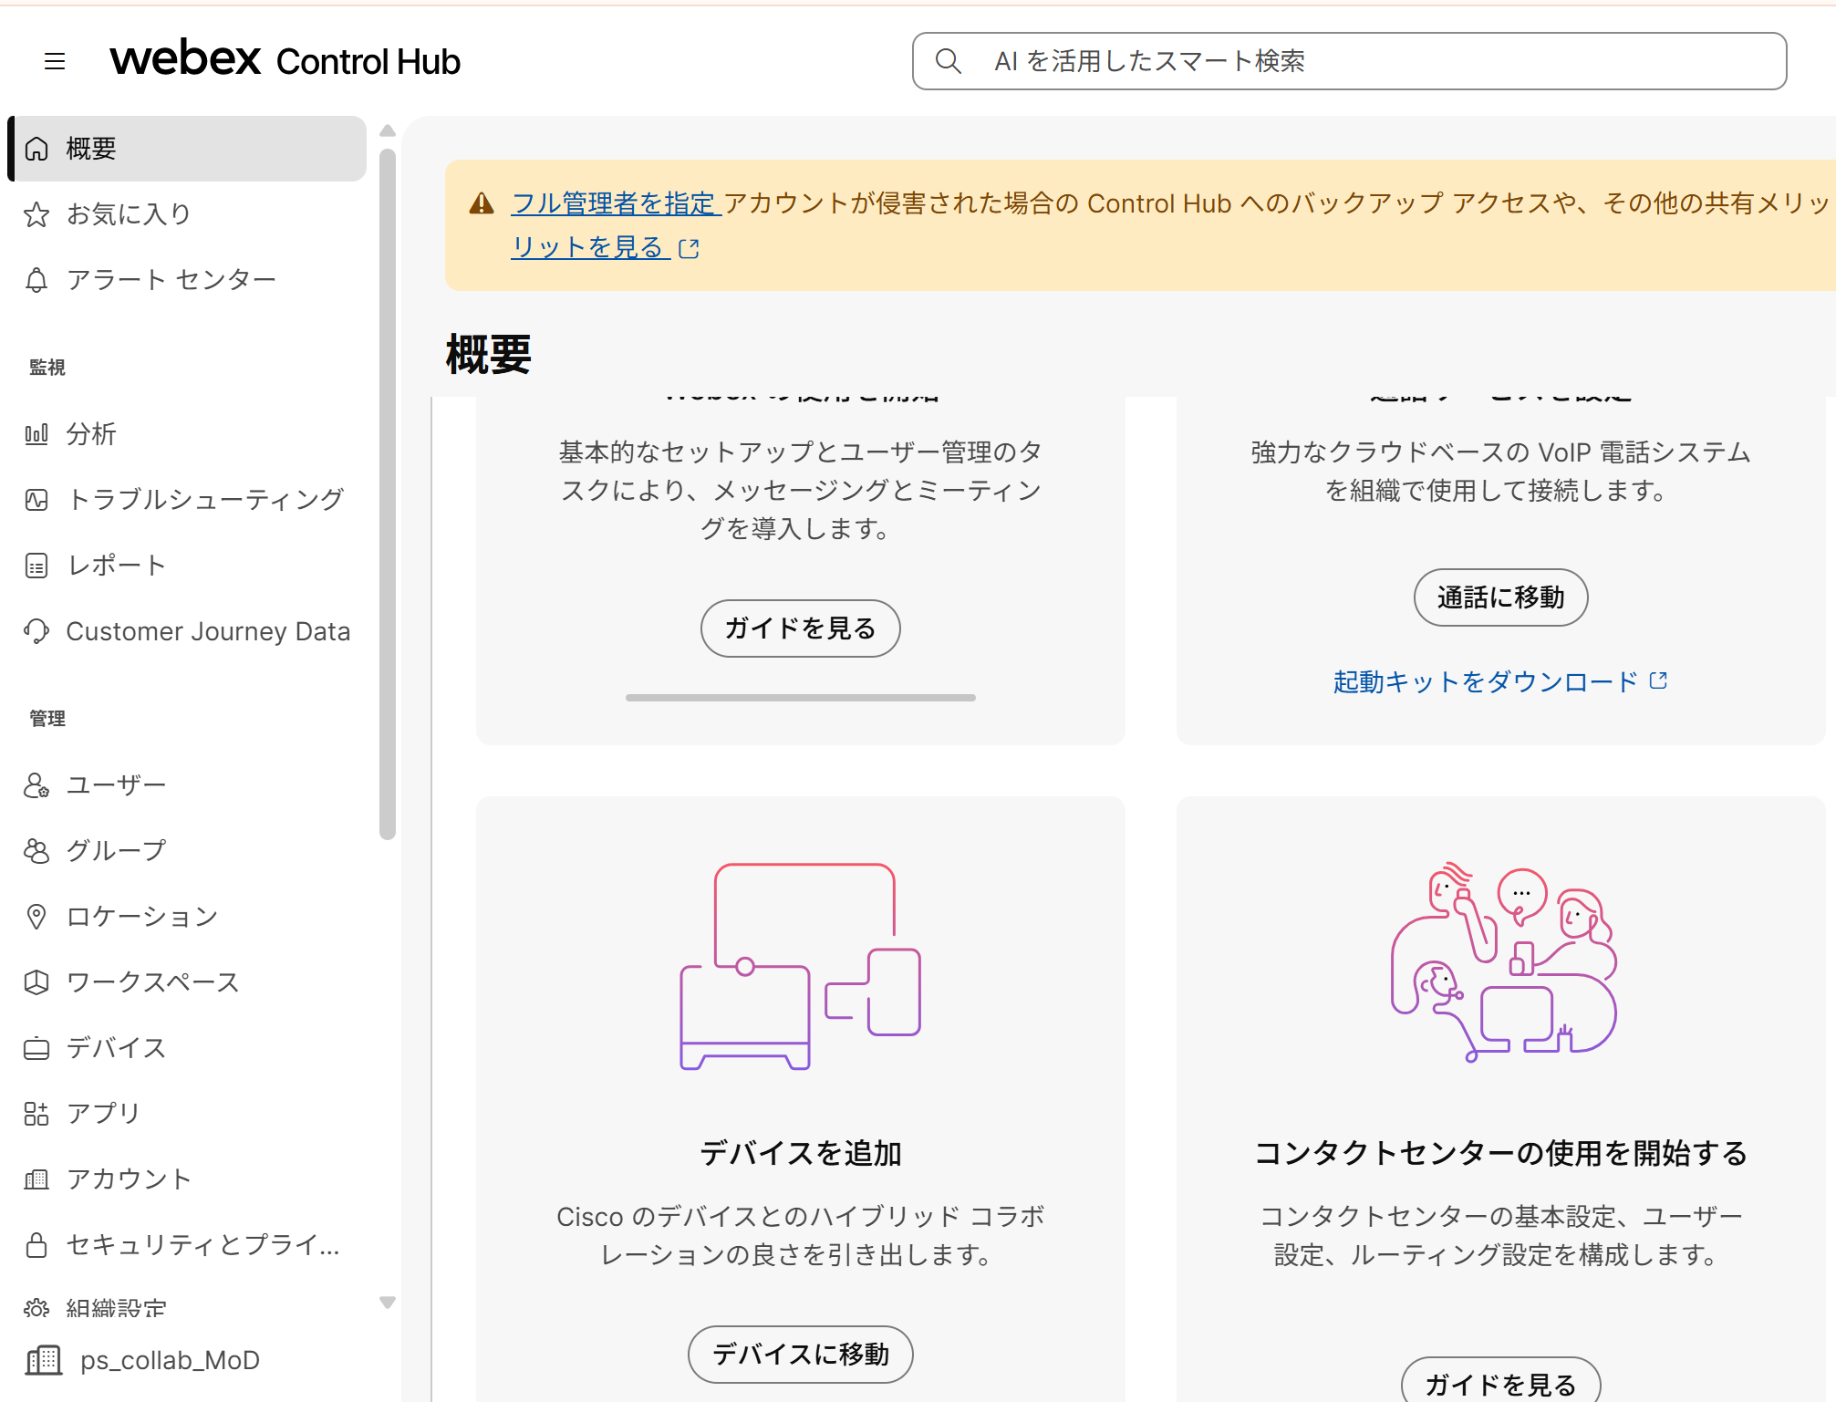
WxCC の設定（tips的な）
概要によると WxCC セットアップガイドラインがあって、各タスクを完了すると checked になる
＊ただし、「ユーザの同期」は自分で設定からやってもタスク完了にならず、ガイドラインのところからやればタスク完了になった
ここのガイドラインは WxC のセットアップも兼ねているタスクがある

Slide 33
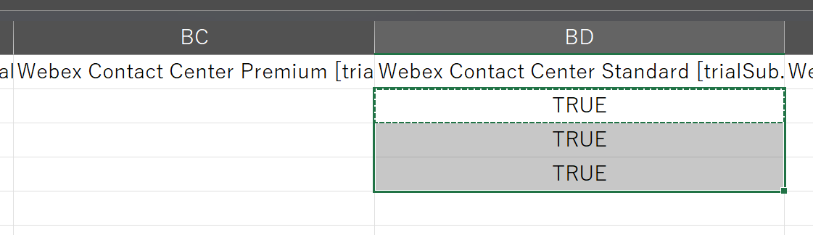
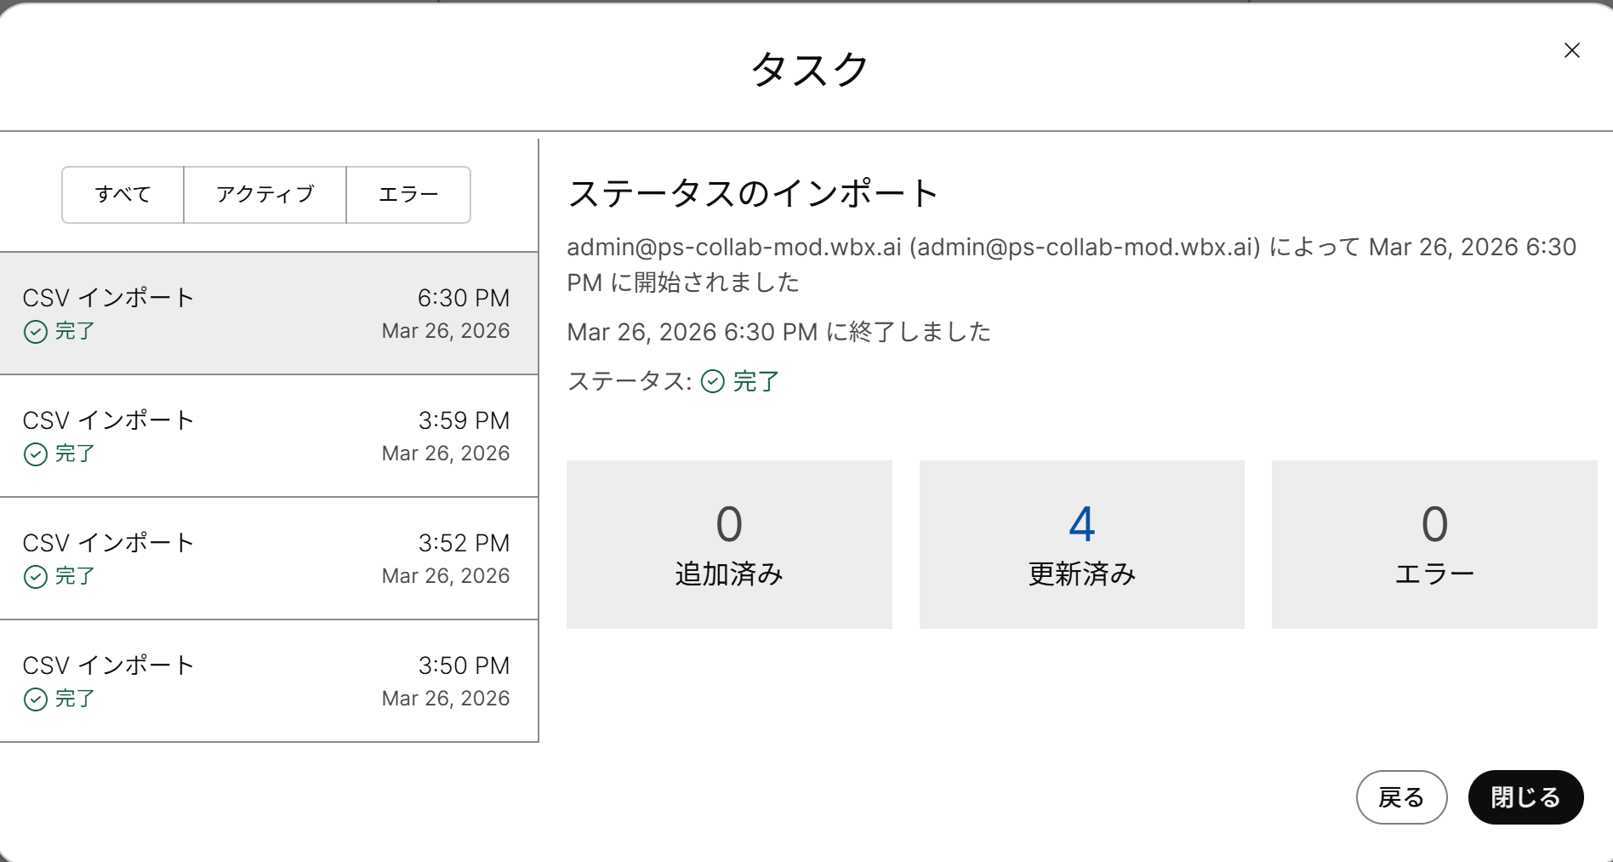
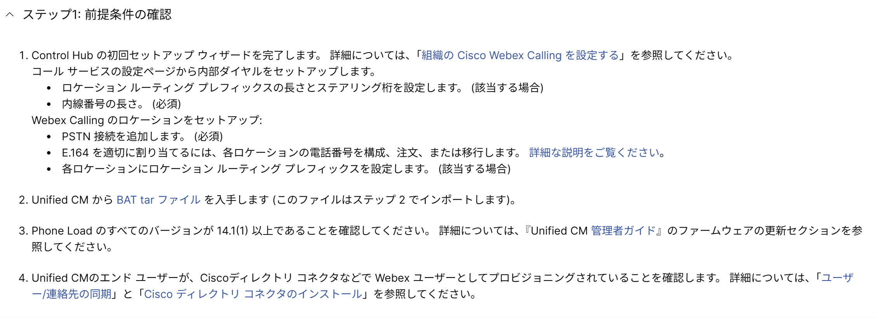
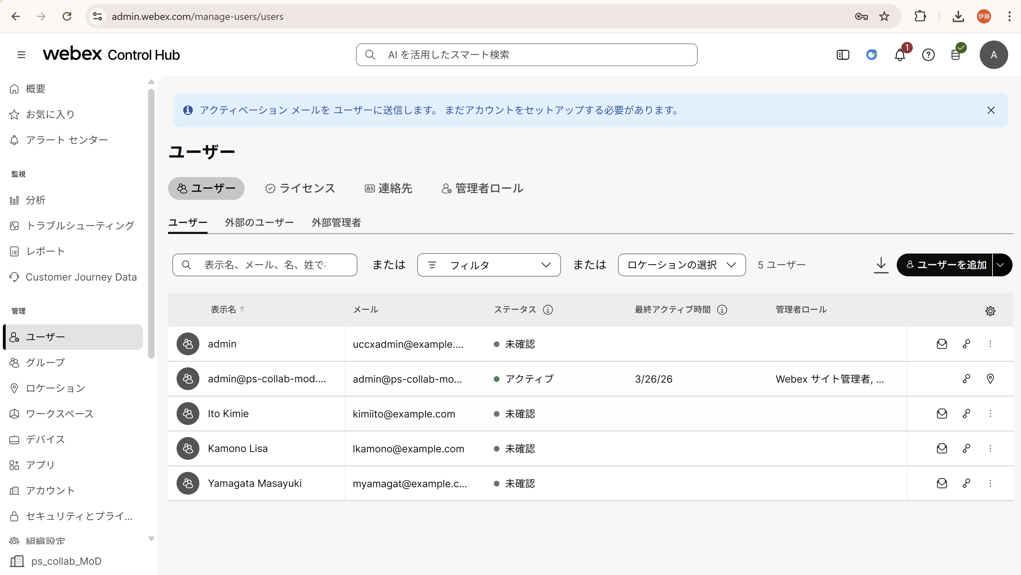
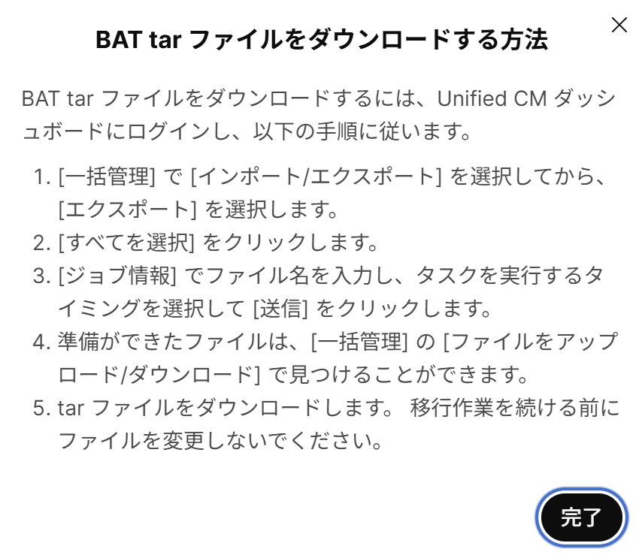
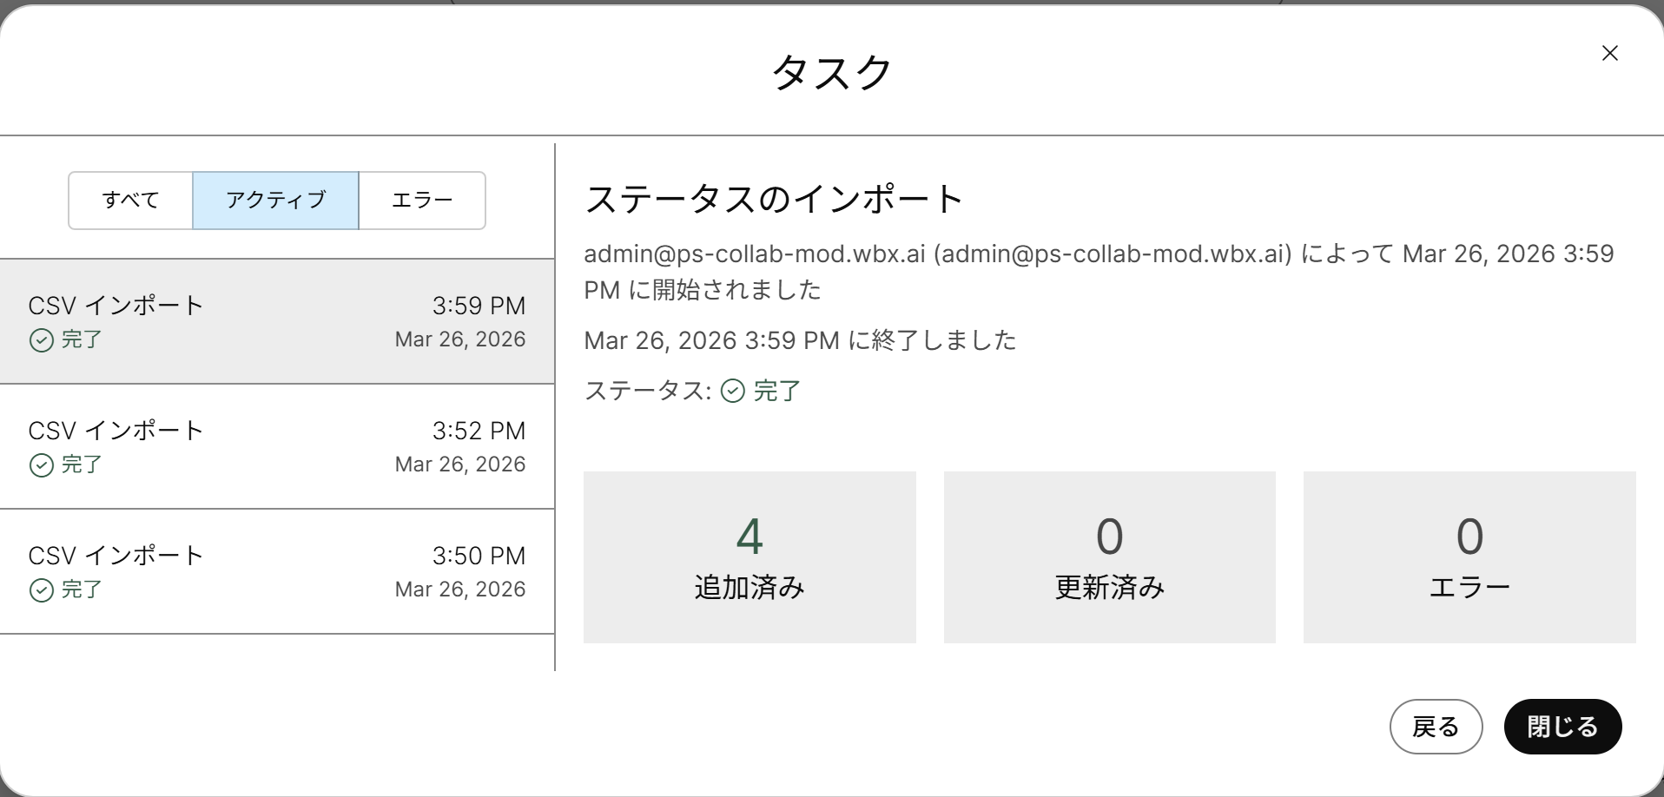
WxC の設定
CUCM から WxC に移行するときの前提条件
内線番号の長さ設定
ロケーション追加して、PSTN登録する ＋ ロケーションルーティングプレフィックス（１．でグローバルで設定しているけどロケーション単位でも一応？）
CUCM から BAT ファイルをエクスポートする
ユーザ同期 or ディレクトリコネクタ （ユーザ同期は CUCM から取得したtarファイルをCH が取り込める形に変換して、csv形式でインポート ＊jabber の項目は必須） 右上図のようにcsvファイルで WxCC アカウントかどうか選択できるのかも？
⇒これで CUCM から WxC に移行のための事前準備完了！

Slide 34
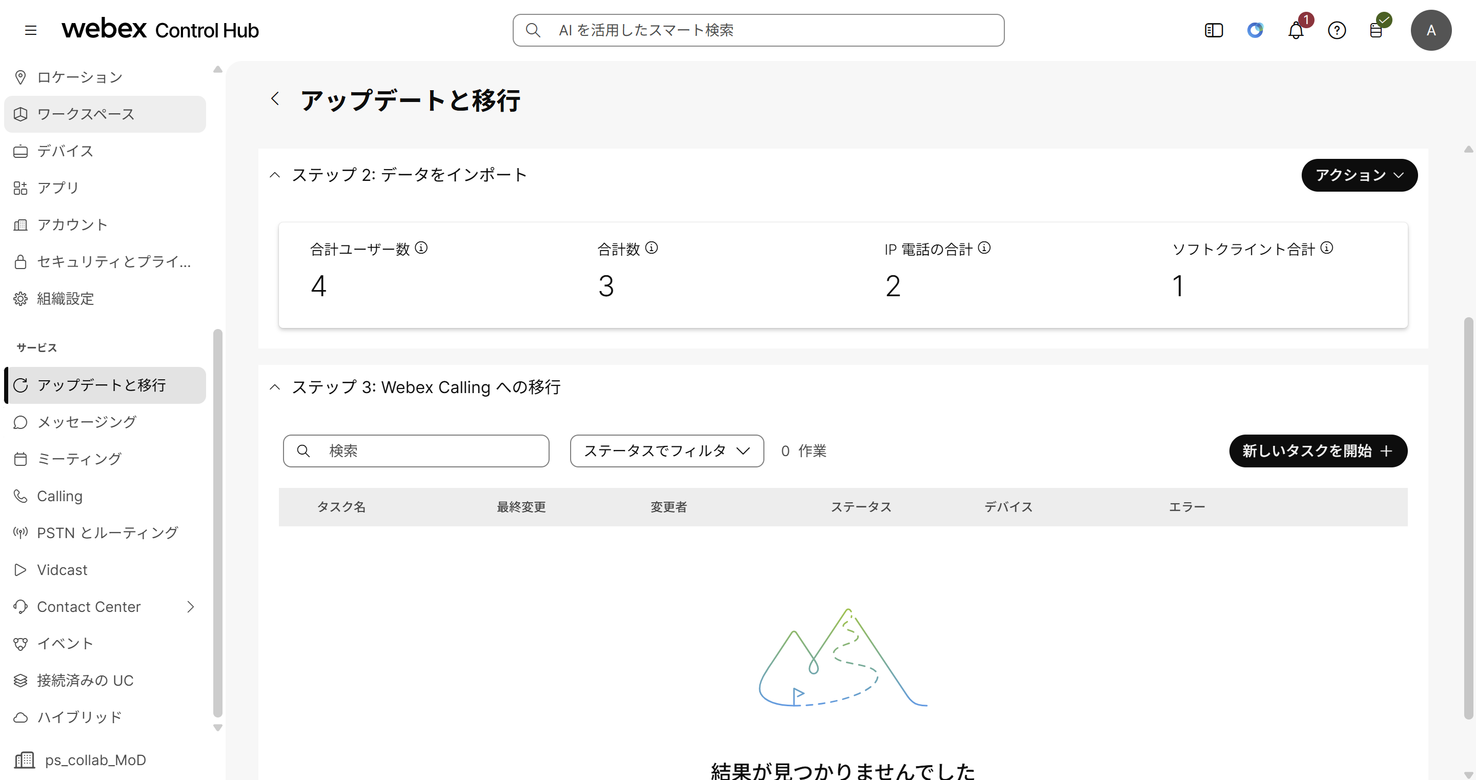
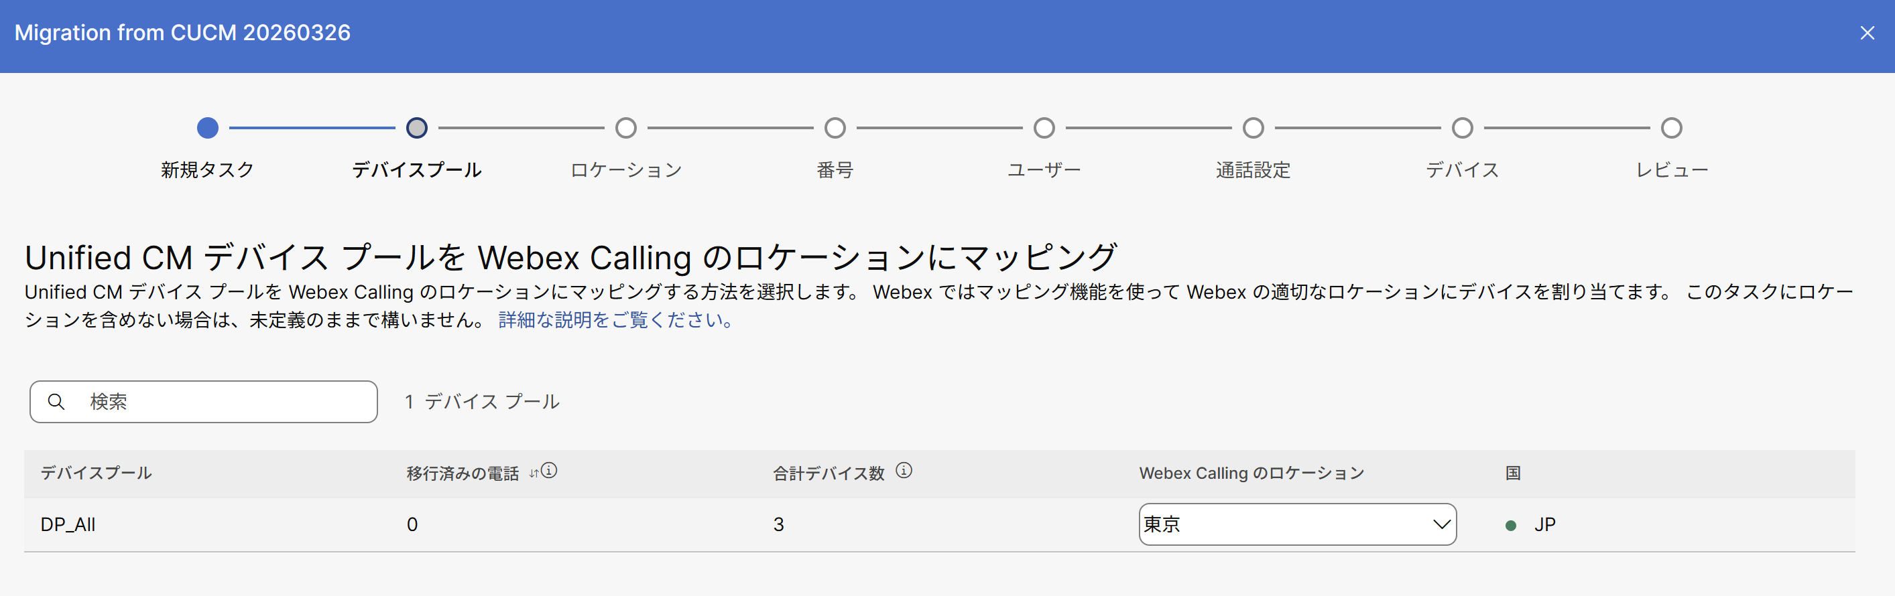
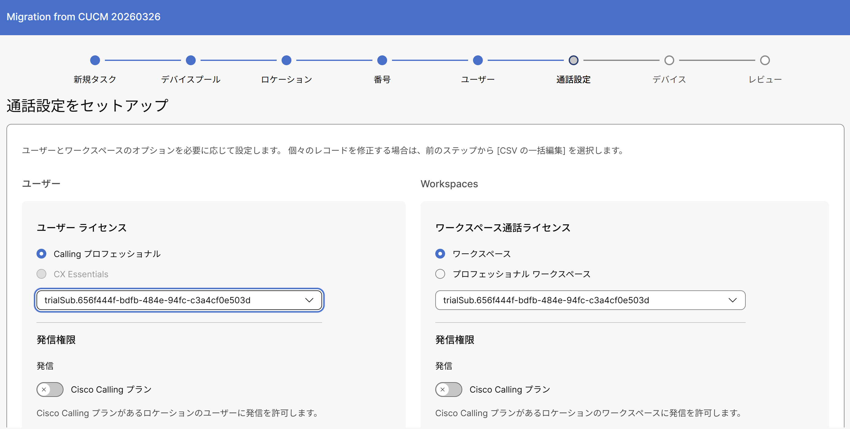
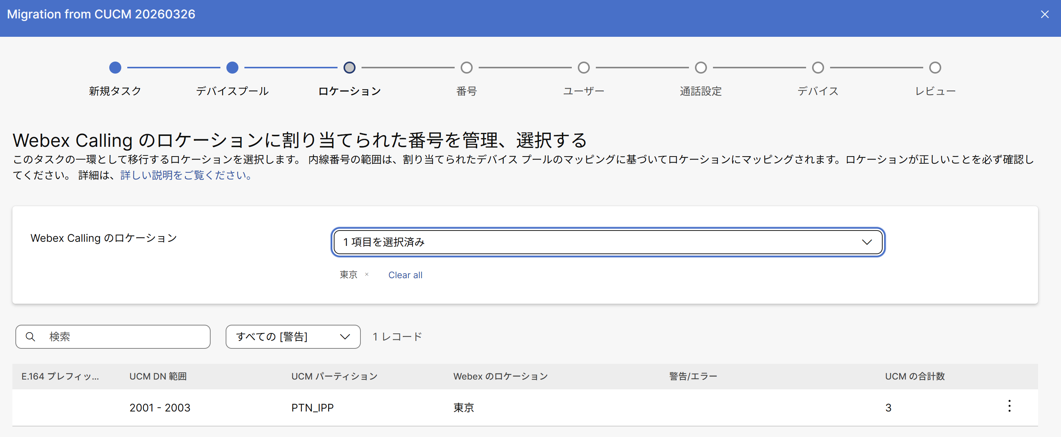
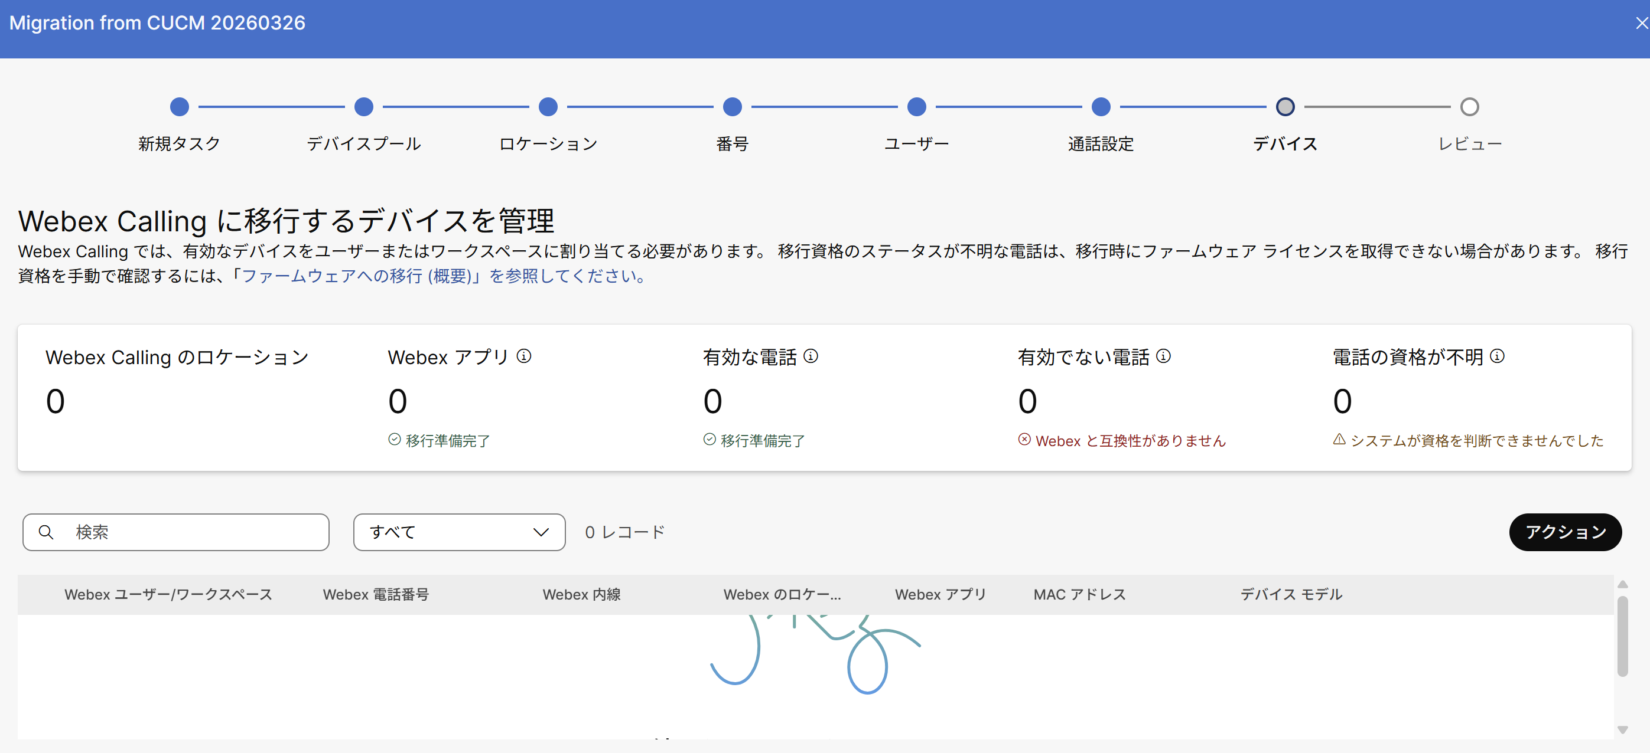
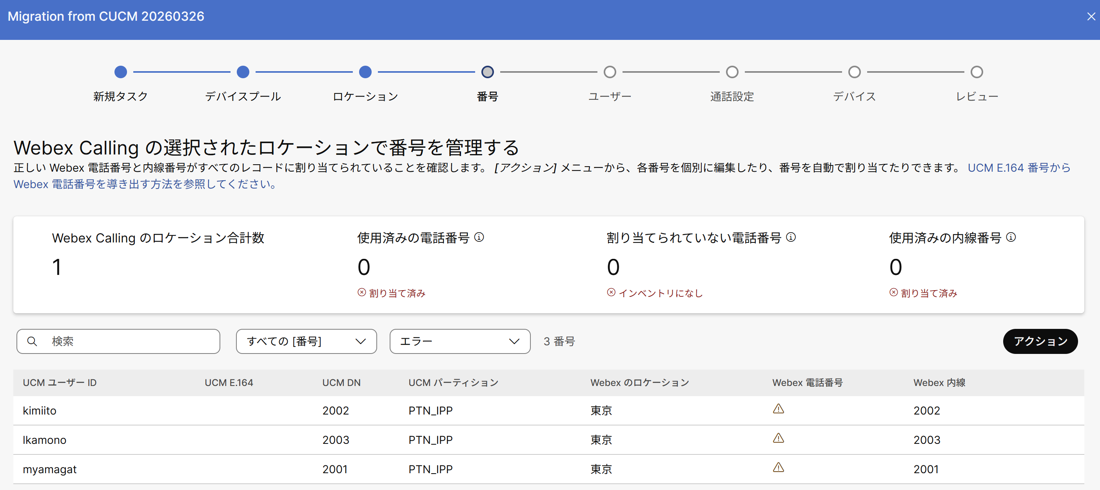
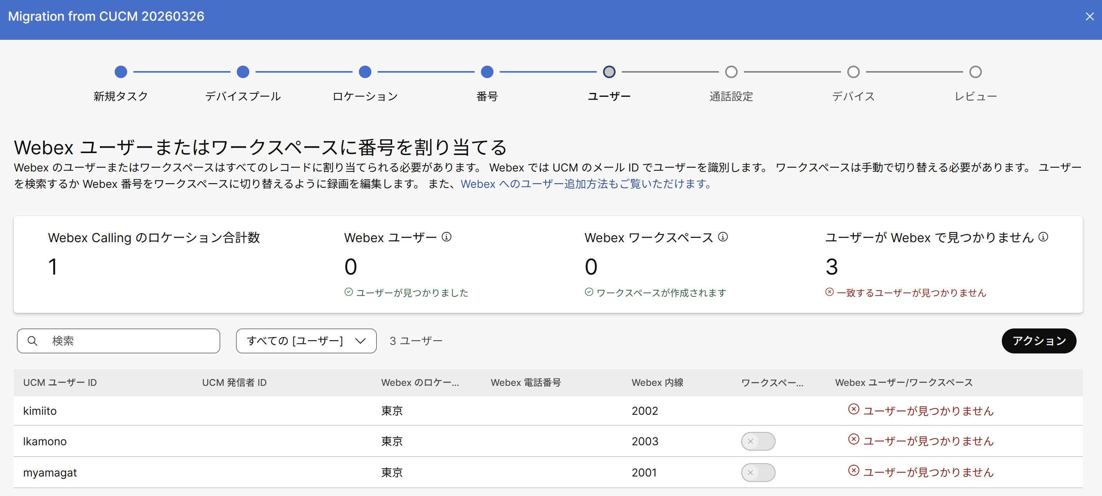
WxC の設定（このタスクは不要かも？）
CUCM のデータを CH にインポートCUCM から BAT ファイルをエクスポート
CUCM から取得したファイルをアップロードして、新しいタスクを作成する

Slide 35
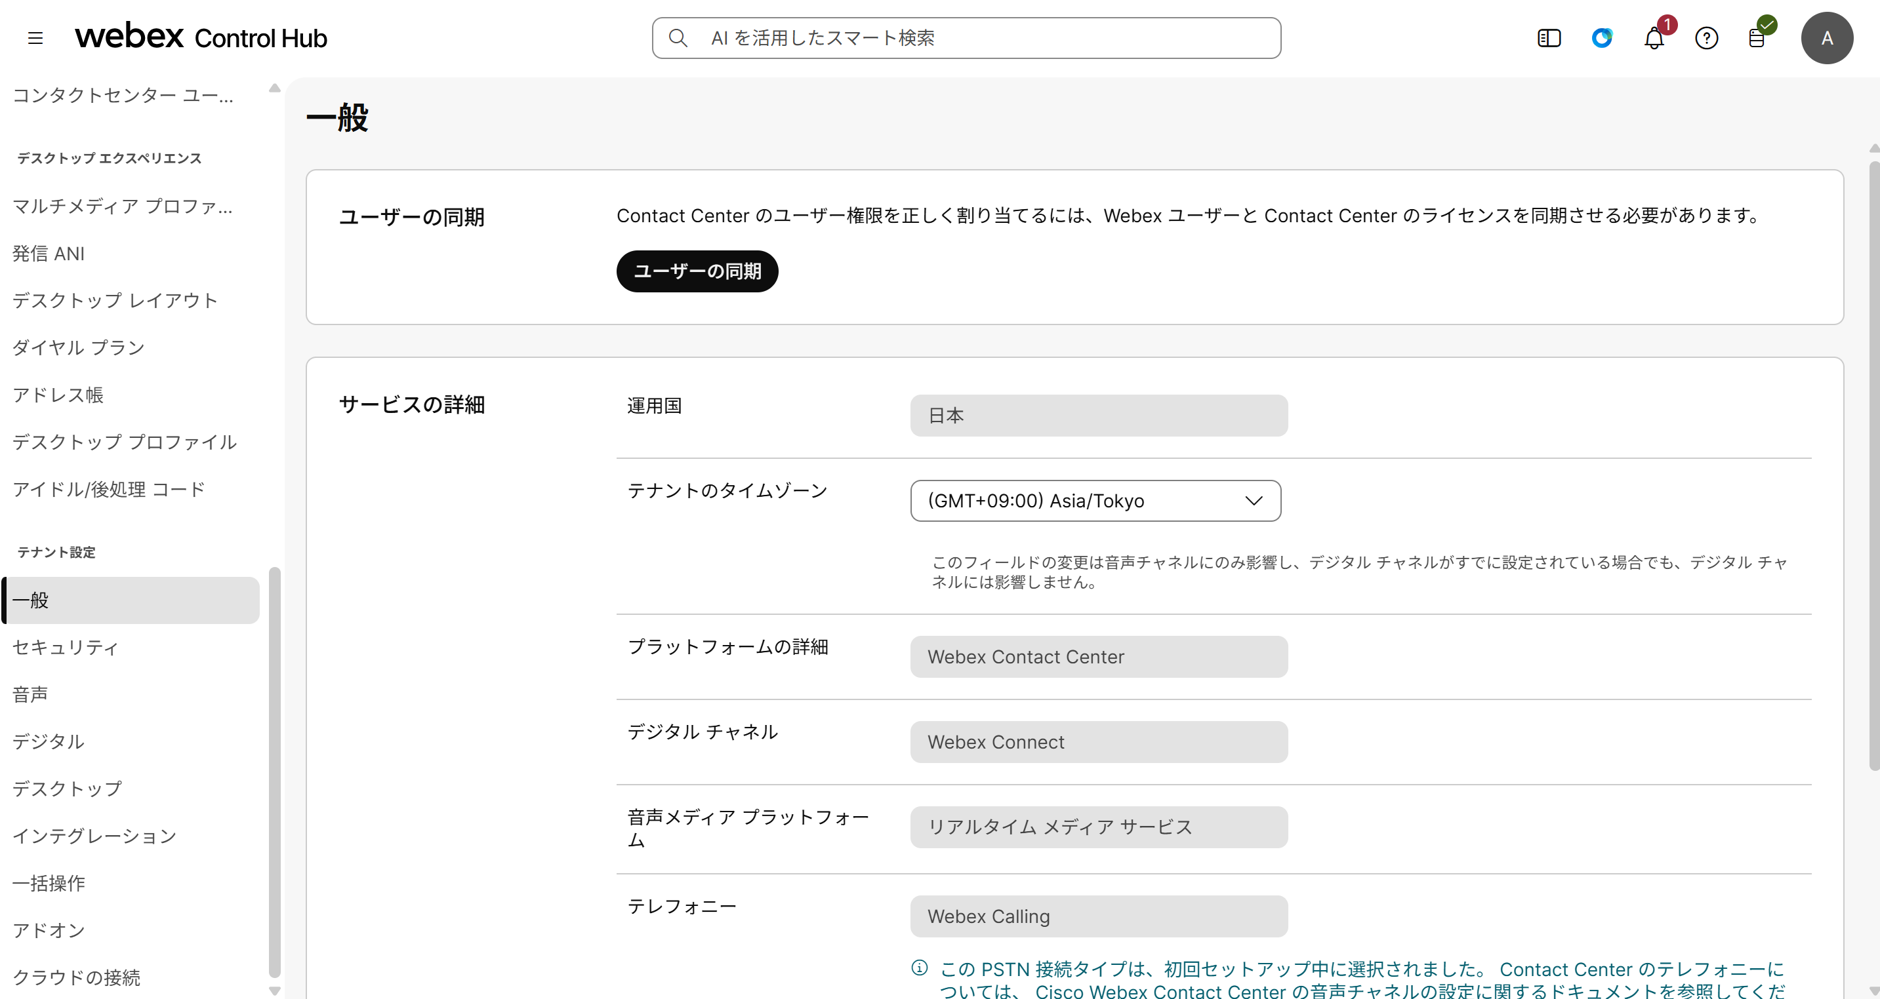
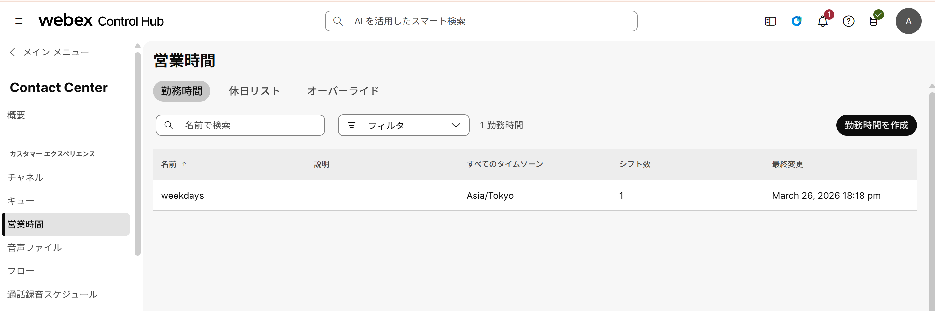
WxCC の設定
WxC に取り込まれたユーザ（Webex ユーザ）を WxCC で使用するために同期して、タイムゾーンも設定する ＊間違えて「営業時間の追加」をしてしまった
エントリポイントとダイヤル番号（ルーティング先）を紐づけるためにチャネルを作成する
マルチメディアプロファイルを設定する
サイト作成して、マルチメディアプロファイルと紐づける
チーム作成
音声プロンプトアップロードする
顧客のコールの待機場所としてキューを設定する
⇒この一連の設定が、受信した問合せ・リクエストを CC agent につなぐためのルーティング設定

Slide 36
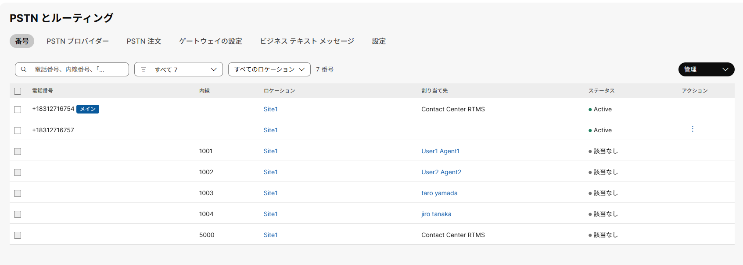
WxCC の設定
スキル定義を作成する
スキル定義を基にスキルプロファイルを作成する
ユーザプロファイル（すでに作成されていたので特に追加はしていない）
デスクトッププロファイル（すでに作成されていたので特に追加はしていない）
デスクトップレイアウト（すでに作成されていたので特に追加はしていない）
コンタクトセンターユーザ（事前に同期してあったので、 Wx ユーザが WxCC ユーザになっていた）
⇒この一連の設定が、ユーザ設定

Slide 37
WxCC の設定
その他の設定

Slide 38
参照リンク
CUCM から WxC に移行
https://help.webex.com/ja-jp/article/x974bd/Unified-CM-%E3%83%87%E3%83%BC%E3%82%BF%E3%82%92-Webex-Calling-%E3%81%AB%E7%A7%BB%E8%A1%8C%E3%81%97%E3%81%BE%E3%81%99
WxCC セットアップ
https://help.webex.com/en-us/article/n5595zd/Webex-Contact-Center-Setup-and-Administration-Guide#topic_AE07686D17FFE29566B4B4742A199B39
WxCC アドミニストレーションガイド
https://www.cisco.com/c/ja_jp/td/docs/voice_ip_comm/cust_contact/contact_center/webexcc/SetupandAdministrationGuide_2/b_mp-release-2/wcc-flow-designer.html
テナントのセットアップ
https://help.webex.com/ja-jp/article/ngc1xsy/Webex-Contact-Center-%E3%81%A7%E3%83%86%E3%83%8A%E3%83%B3%E3%83%88%E3%82%92%E3%82%BB%E3%83%83%E3%83%88%E3%82%A2%E3%83%83%E3%83%97
WxCC 用音声セットアップ
https://help.webex.com/ja-jp/article/gsmsaeb/Webex-Contact-Center-%E3%81%AE%E9%9F%B3%E5%A3%B0%E8%A8%AD%E5%AE%9A%E3%82%92%E3%82%BB%E3%83%83%E3%83%88%E3%82%A2%E3%83%83%E3%83%97%E3%81%97%E3%81%BE%E3%81%99
チャネルのセットアップ
https://help.webex.com/ja-jp/article/ewuay1/%E3%83%81%E3%83%A3%E3%83%B3%E3%83%8D%E3%83%AB%E3%82%92%E8%A8%AD%E5%AE%9A%E3%81%99%E3%82%8B
ラボガイド（おすすめ）
https://webexcc.github.io/pages/CH/#introduction-to-the-new-admin-experience

Slide 39
参照リンク
キューとルーティングについて
https://help.webex.com/en-us/article/155etl/Understand-Routing-and-Queueing-in-Webex-Contact-Center
デスクトッププロファイル
https://help.webex.com/ja-jp/article/nvaf71f/%E3%83%87%E3%82%B9%E3%82%AF%E3%83%88%E3%83%83%E3%83%97-%E3%83%97%E3%83%AD%E3%83%95%E3%82%A1%E3%82%A4%E3%83%AB%E3%82%92%E7%AE%A1%E7%90%86%E3%81%99%E3%82%8B
アウトダイヤル
https://community.cisco.com/t5/contact-center/enabling-outdial-pstn-from-wxcc-desktop/td-p/5146040

Slide 40
用語
チャネルタイプ：チャット、メール、電話とかのどのタイプで顧客と CC agent をつなぐか
エントリポイント：顧客からの通話が初めて WxCC のシステムに到着する場所（インバウンドとアウトダイヤルがある、考え方は対比）
マルチメディアプロファイル：各 CC agent ごとに対応できるメディアを設定する
サービスレベル閾値：顧客の呼び出しに対して CC agent の待機時間がどれくらい許容されるか

Slide 41
Secure Access

Slide 42
CSA
PC

